Slide 1
Knowledge transfer
Kristjan Lepik kristjan.lepik@arengufond.ee

Slide 5
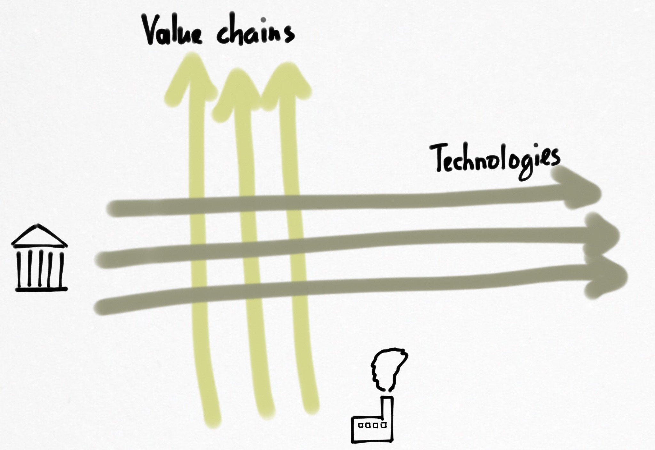

Slide 6
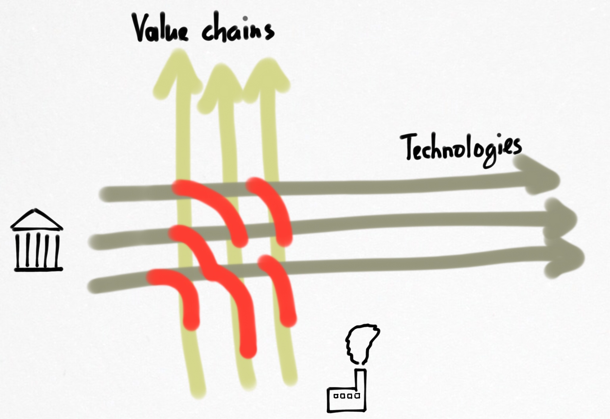

Slide 7
